Slide 1
Цели и задачи Комиссии РСПП по агропромышленному комплексу

Slide 2
Комиссия РСПП по агропромышленному комплексу начинает работу в обновленном составе
Основная цель Комиссии – содействие достижению российским АПК мирового уровня развития, путем выработки предложений и рекомендаций законодательной и исполнительной власти по следующим вопросам:
развитие агропромышленного комплекса
совершенствование агропродовольственной политики
повышение конкурентоспособности отечественной аграрной продукции

Slide 3
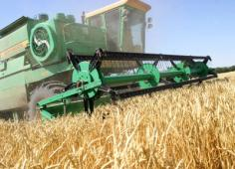
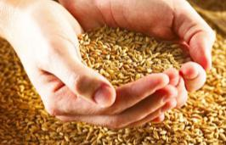
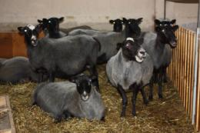
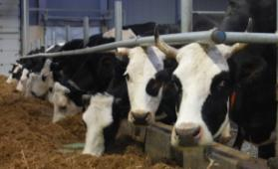
Значимость сельского хозяйства для России
Экономическая сфера
Социально- политическая сфера
Сельское хозяйство – потребитель продукции многих других отраслей промышленности
Занятость
Продовольственная безопасность
Демография
Экспортный потенциал
Экология и ресурсосбережение
Налоги
Сохранение культурно-исторических ценностей

Slide 4
Конкурентные преимущества российского АПК
Большие площади сельскохозяйственных земель
Большое количество водных ресурсов
Наличие возможности производства экологически чистых продуктов
Минимальное использование ГМО
«Химическая чистота земель» (ввиду многолетнего неприменения удобрений и средств защиты)
Эффект дна

Slide 5
Конкурентные недостатки российского АПК
Отсутствие последовательной системы государственной поддержки аграрного производства и недостаточное бюджетное финансирование АПК
Низкая эффективность государственной поддержки (отсутствие скрытой поддержки)
Труднодоступность кредитных ресурсов и долговая нагрузка
Высокая зависимость от природно-климатических условий
Недостаточность контроля со стороны государства
Монополизм предприятий перерабатывающей промышленности и торговли
Отсутствие логистических цепочек от поля до прилавка
Слабое развитие производственной и сопутствующей инфраструктуры АПК
Недостаток научно-исследовательских разработок в сельском хозяйстве
Фальсификат
Высокая доля импорта

Slide 6
Пути достижения конкурентоспособности
Повышение объемов скрытой поддержки сельского хозяйства до уровня основных конкурентов (США и ЕС)
Совершенствование правовой среды существования сельского хозяйства
Усиление контроля со стороны государства
Обеспечение агропромышленного комплекса квалифицированными кадрами
Поддержка и развитие сельскохозяйственной науки
Популяризация и улучшение имиджа отрасли

Slide 7
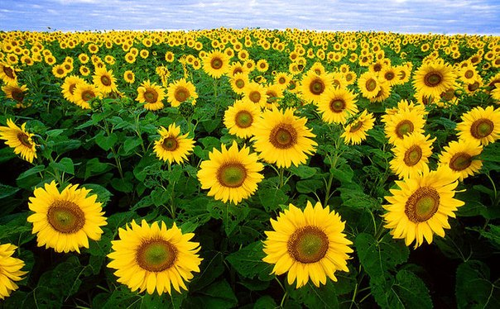
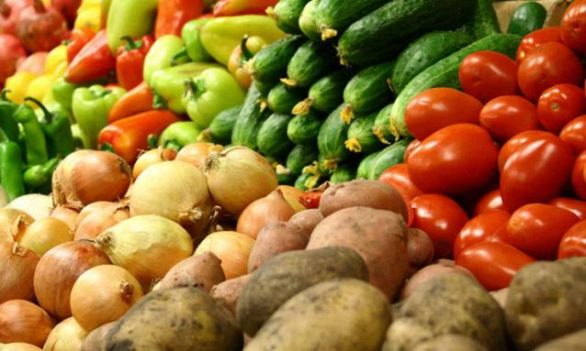
Содержание работы Комиссии
Комиссия РСПП по АПК намерена рассматривать агропромышленный комплекс России не как совокупность отраслей, а как единую корпорацию, которой необходимо выжить в жесткой конкурентной среде.
Деятельность Комиссии по лоббированию отраслевых интересов необходимо направить на развитие агропромышленного комплекса в целом.
В рамках комиссии необходима дискуссия для выявления сильных и слабых сторон отрасли, консолидация усилий.
Работа комиссии должна быть направлена на все государственные институты, от которых зависит агропромышленный комплекс нашей страны.

Slide 8
Алгоритм работы
Определение конкурентных преимуществ, их фиксация, защита и поддержка | Определение конкурентных недостатков и минимизация их влияния | План мер по учету и устранению недостатков Государственных программ
Дискуссия по поиску конкурентных преимуществ | Дискуссия по поиску конкурентных недостатков | Оценка недостатков реализации Приоритетного национального проекта «Развитие АПК» и Государственной программы развития сельского хозяйства и регулирования рынков сельскохозяйственной продукции, сырья и продовольствия на 2008-2012 годы
Определение конкурентных преимуществ | Определение конкурентных недостатков
Инициализация проекта закона о защите и поддержке конкурентных преимуществ | Инициализация проекта закона о минимизации конкурентных недостатков | Оценка прогнозируемых недостатков при реализации Государственной программы развития сельского хозяйства и регулирования рынков сельскохозяйственной продукции, сырья и продовольствия на 2013-2020 годы
Государственная поддержка конкурентных преимуществ | Государственная поддержка минимизации влияния конкурентных недостатков
Законодательные процедуры | Законодательные процедуры | Разработка плана мер по устранению существующих и прогнозируемых недостатков Государственных программ
Контроль, осуществляемый государством за исполнением законов | Контроль, осуществляемый государством за исполнением законов

Slide 9
Задачи Комиссии в настоящий момент:
Содействие обеспечению своевременного финансирования сельхозпроизводителей из средств федерального бюджета
Инициирование информационно-рекламной программы, направленной на стимулирование спроса на продукцию российского АПК
Приведение наименования Комиссии в соответствие с основными направлениями деятельности
Мониторинг исполнения программ поддержки АПК и оперативная выработка рекомендаций

